Slide 2
仮想マシンのバックアップは、企業の主要なタスクです
仮想マシンは企業で一般的に使用されています
仮想マシンの誤動作
ランサムウェア
データ消失
仮想マシンに障害が発生した場合、業務を維持するために短時間で復旧する必要があります。
データの損失は、企業の信頼を損なう可能性があります。最悪のシナリオは、ビジネスの混乱であり、珍しいことではありません。
ランサムウェアが発生した場合、マルチバージョンバックアップが鍵となります。

Slide 3
製品選択におけるITの問題点
？
？
？
複雑な価格設定
高価なライセンス料
時間と労力がかかりすぎる
市場に出回っているさまざまな製品とその課金はベンダーによって異なります。
企業は毎年ライセンス料を支払う必要があります。経営陣はその考えを気に入らない場合があります。
ハードウェアやソフトウェアの違いにより、問題発生時のトラブルシューティングに多くの時間と労力がかかる場合があります。
Notes:
講稿：目前許多大廠也都有跟QNAP配合中，企業用戶的反應也都相當良好。當然，可能在一些想省預算的企業，他可以在QNAP Hyper data protector之間取得平衡點。

Slide 4
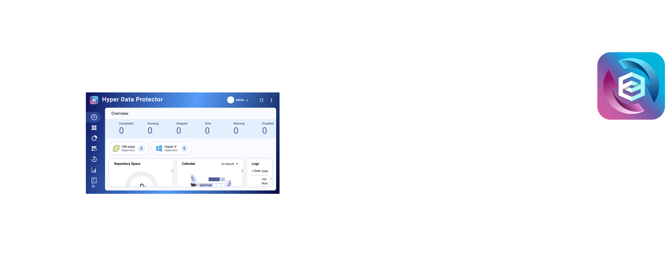
QNAP Hyper Data Protector –オールインワンの利点
ライセンスフリーで、無制限のVMバックアップができ、コスト、時間、ストレージを節約できます
ハードウェアとソフトウェア間のトラブルシューティングに費やされる時間を回避するためのオールインワンソリューション
QNAP NASはRAIDによるハードディスクデータ保護メカニズムをサポート
QNAP NASは3-2-1バックアップ原則をサポート

Slide 5
QNAP Hyper Data Protector
コスト、時間、およびストレージの節約を提供します
オールインワンのバックアップソリューション

Slide 6
QNAP仮想マシン用のオールインワン アクティブバックアップソリューション
VMのアクティブバックアップ
中央管理
Container Station
APIs
Hyper Data Protector
QNAP エージェント
バックアップデータの
データ量削減
Storage
Before
重複排除
増分バックアップ
復元
After

Slide 7
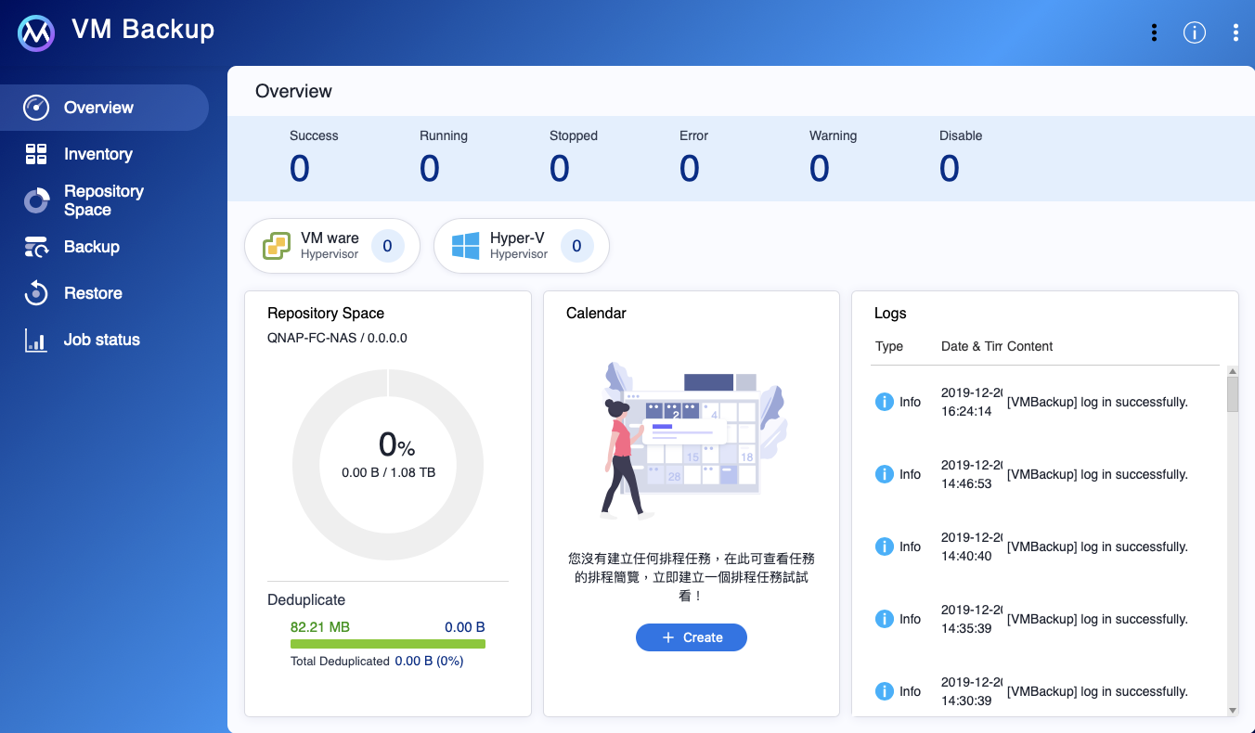
ハイパーデータプロテクターハイライト
高速アクティブバックアップ
インスタントVMリカバリ
継続的な監視

Slide 8
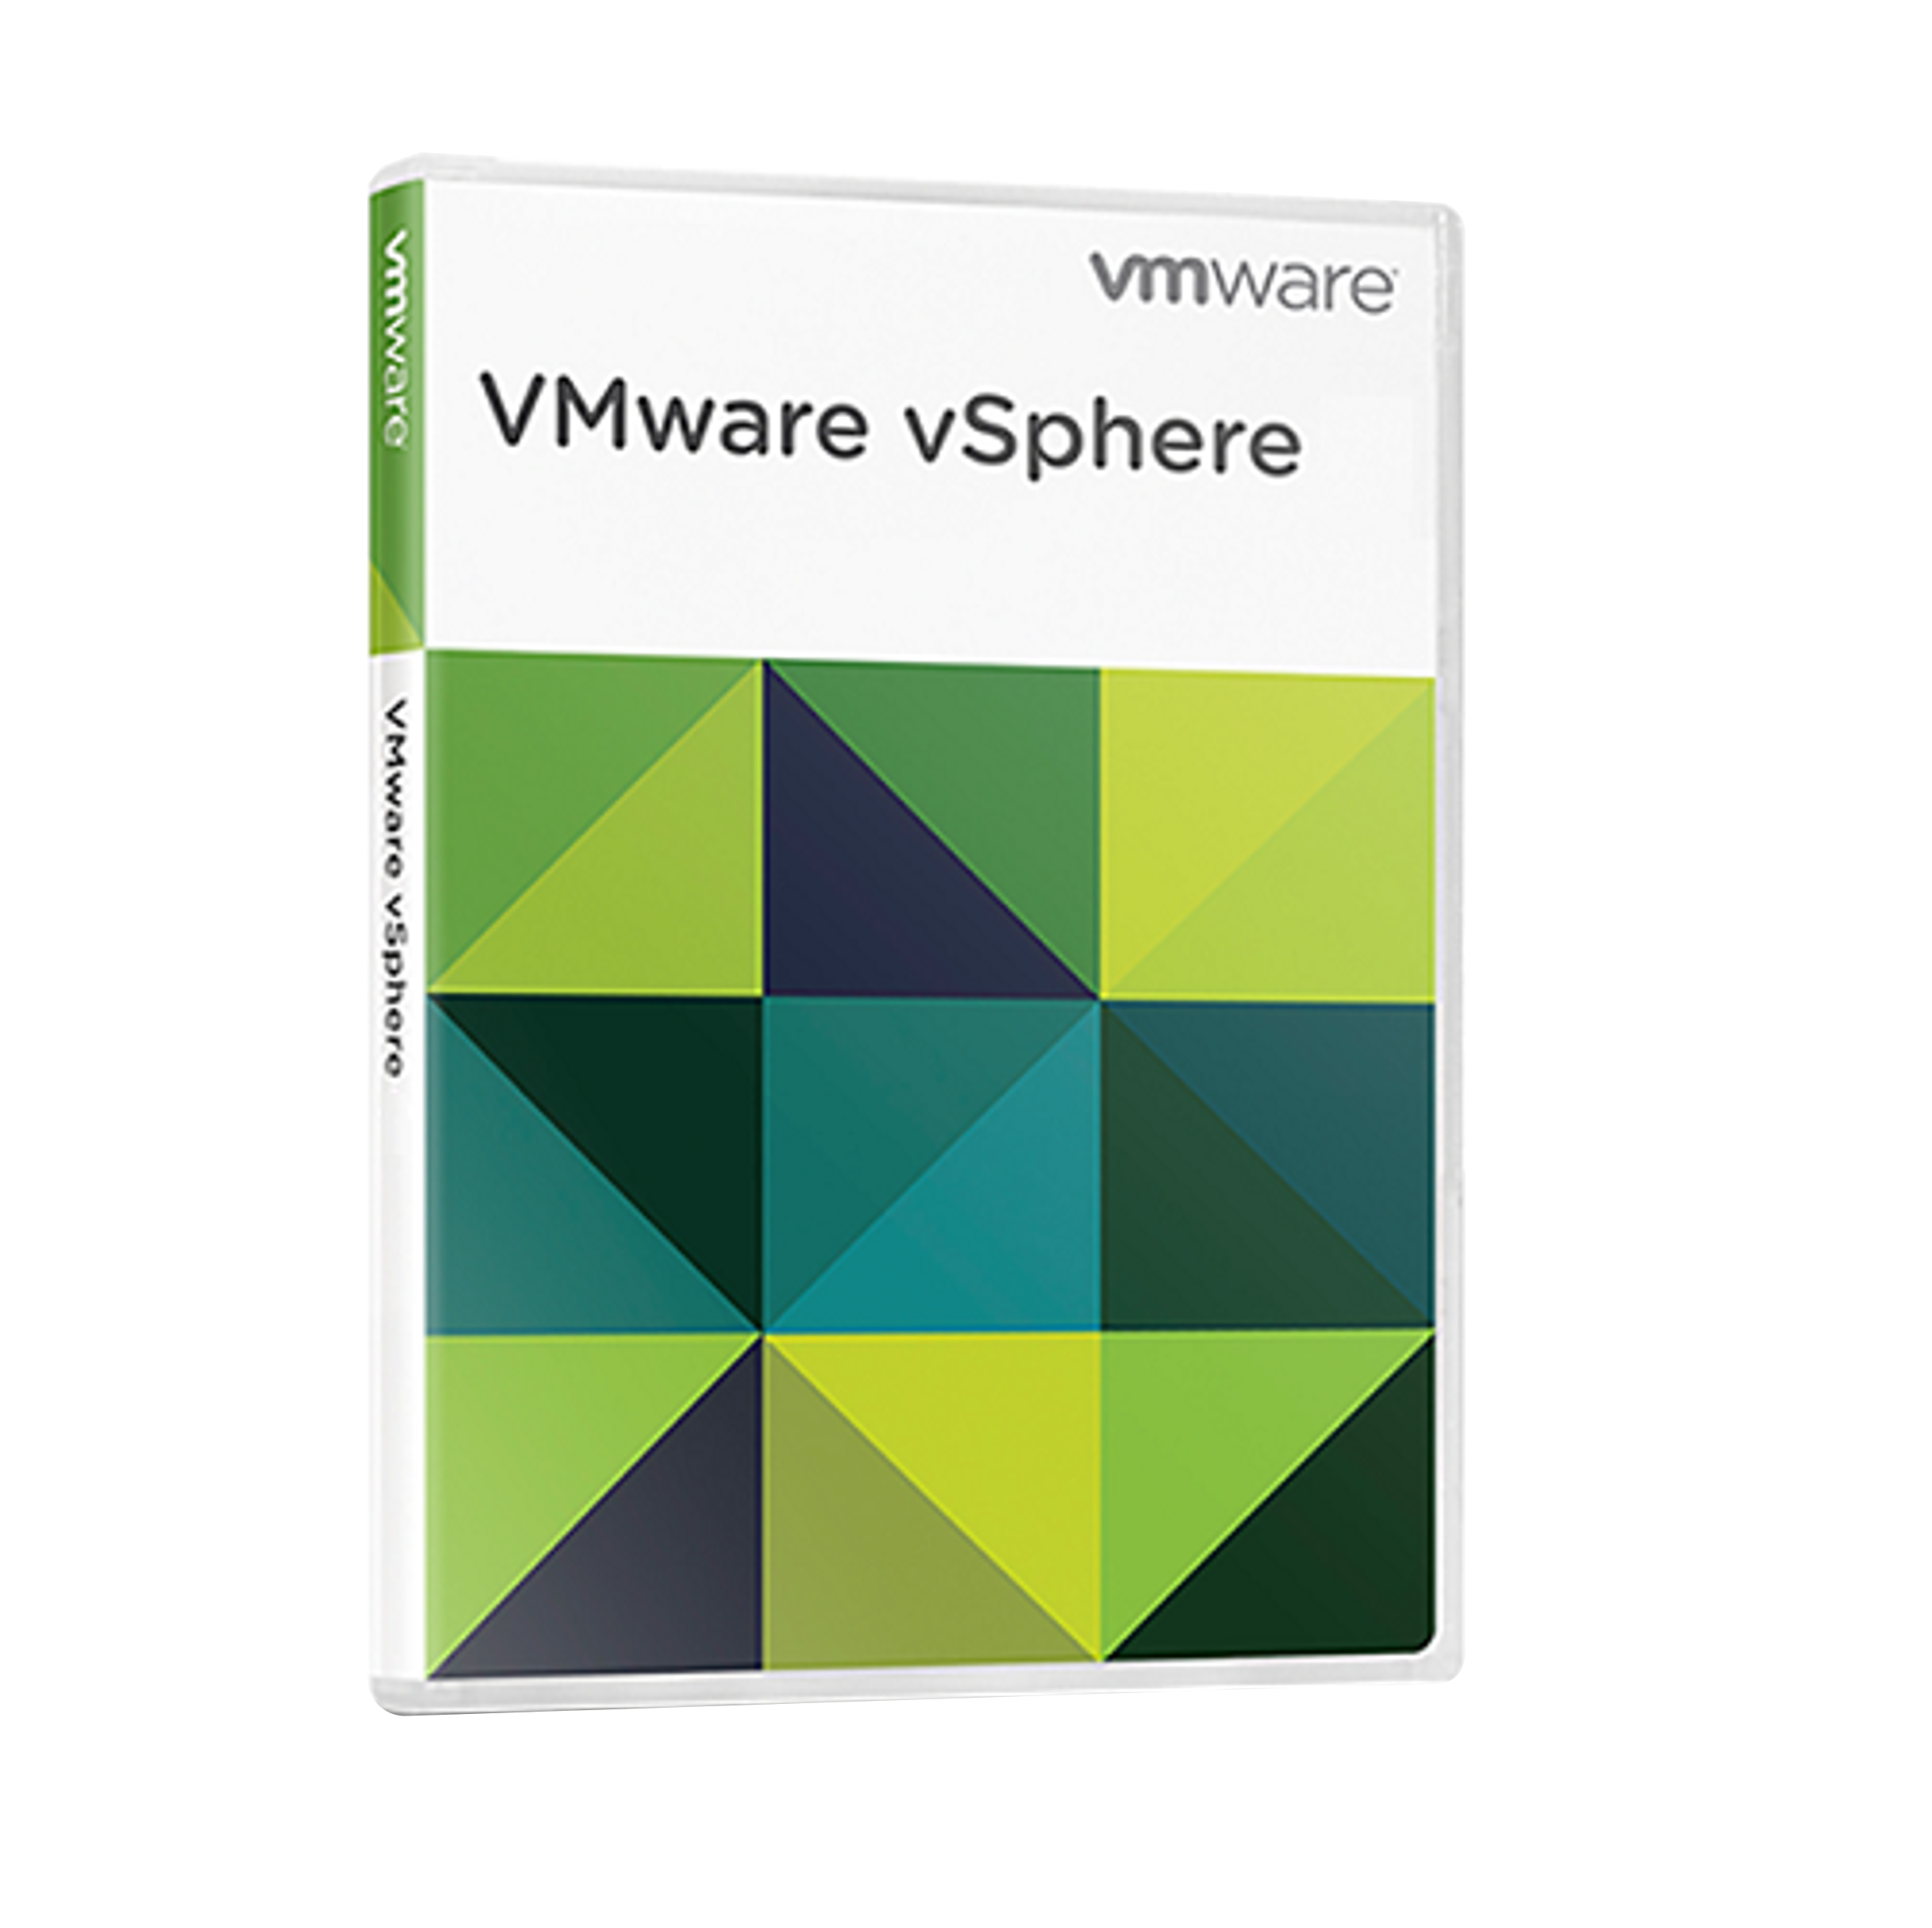
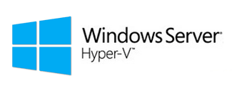
バックアップ元としてサポートするプラットフォーム
VMware vSphere
Microsoft Hyper-V
6.0, 6.5, 6.7
Windows Server Hyper-V 2016
Windows Server Hyper-V 2019
注：Windows 10Hyper-Vは非サポート

Slide 9
高速 アクティブバックアップ

Slide 10
VMware / Hyper-Vエージェントレスバックアップ
VMサーバーからデータをプルバックアップ
中央管理
エージェントソフトウェアなし
オフラインバックアップ
VMware
Hyper-V

Slide 11
データブロックベースの変更検出手法により 増分バックアップを実現
増分バックアップ
- VMware CBT (Changed Block Tracking)
- Hyper-V RCT (Resilient Change Tracking)
増分バックアップ
変更点のみ
仮想マシンイメージ
バックアップリポジトリ

Slide 12
オフライン重複排除
マルチバージョンバックアップ時にストレージ使用量を削減。
仮想マシンのクローンを作成すると、重複データが最大90％削減されます。
オリジナルデータ
重複排除済みデータ
重複排除

Slide 13
有名メーカーが推進する データ圧縮および重複排除技術
実際の試験における圧縮比：
- QNAP HDPと有名メーカーは、80%以上の圧縮率を達成しています。
たとえば、32GBの仮想マシンは圧縮後に5.77Gになり、バックアップストレージを大幅に節約できます。
32G
5.77G

Slide 14
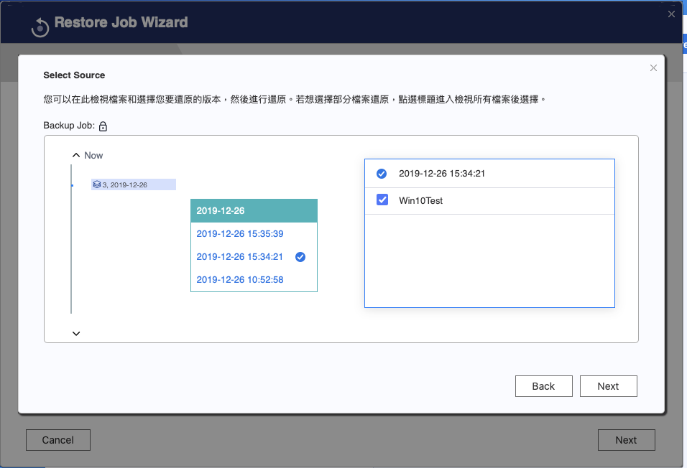
最大1,000のマルチバージョンバックアップ
シーケンシャルバージョンバックアップ
任意の時点のイメージで復元

Slide 15
データ伝送時にAES-256暗号化技術を使用
AES (Advanced Encryption Standard)は米国国立標準技術研究所（NIST）によって確立された電子データの暗号化に関する仕様です。
256-bit 暗号化

Slide 16
伝送圧縮による帯域幅使用量の削減
送信前のデータ圧縮
送信先で自動的にデータを展開します
帯域幅と伝送容量を節約できます
送信ホスト
受信ホスト
Transfer
圧縮
展開

Slide 17
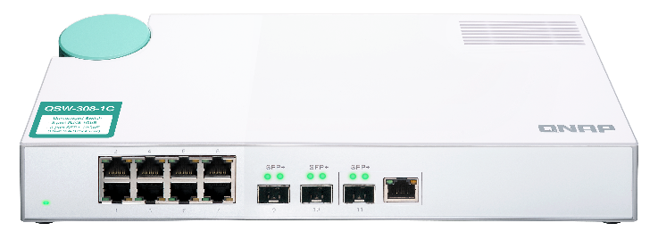
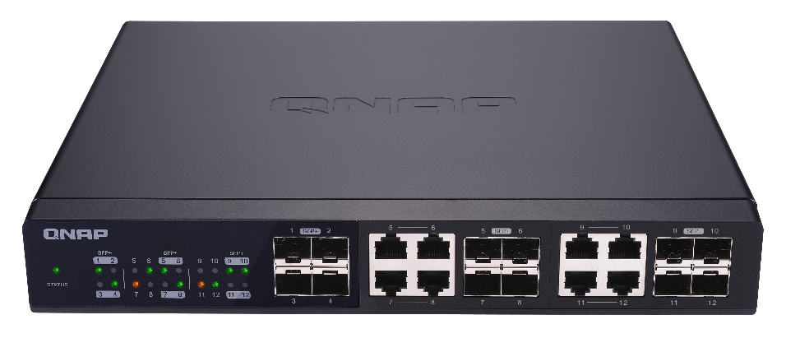
QNAP NASを使用した高速ネットワーク
購入後すぐに使用できるインフラストラクチャ
2.5G / 5G / 10G
QNAP10Gスイッチ
QSW-308-1C
QSW-1208-8C

Slide 18
インスタントVMリカバリ

Slide 19
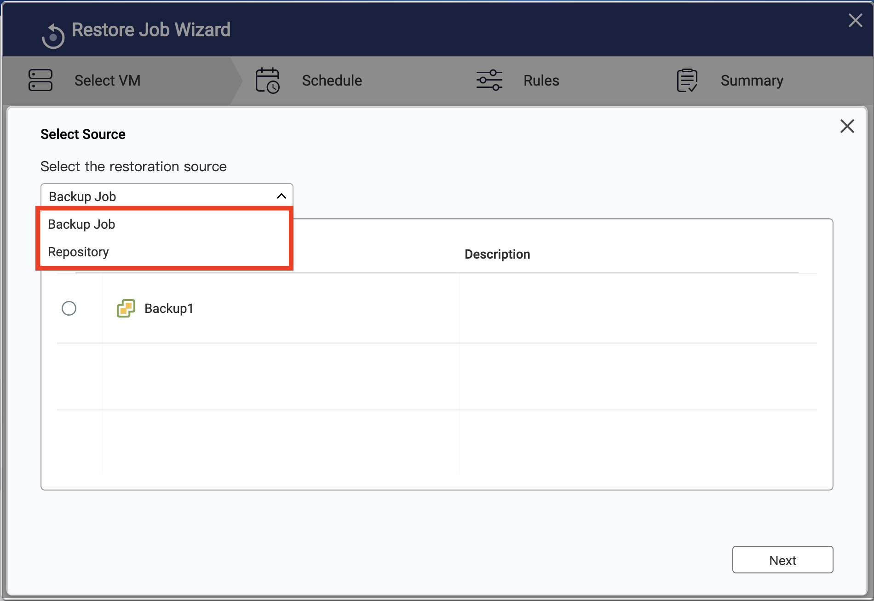
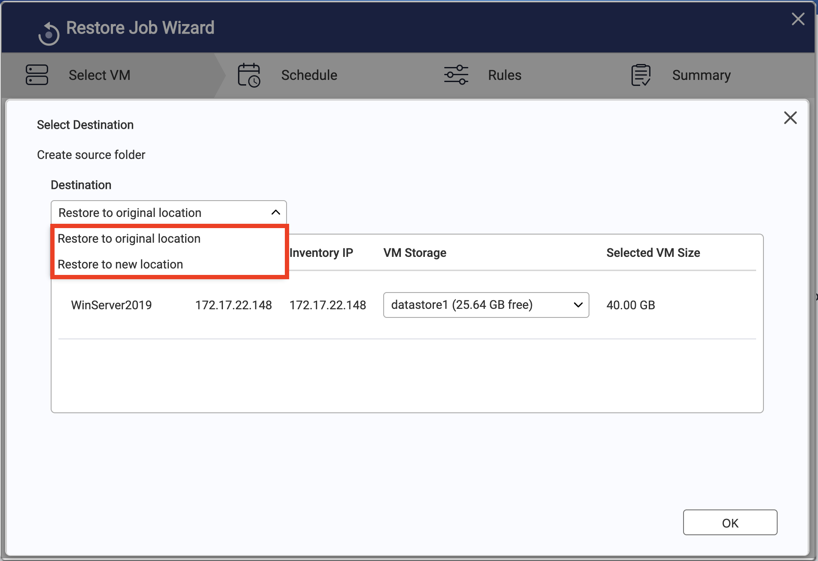
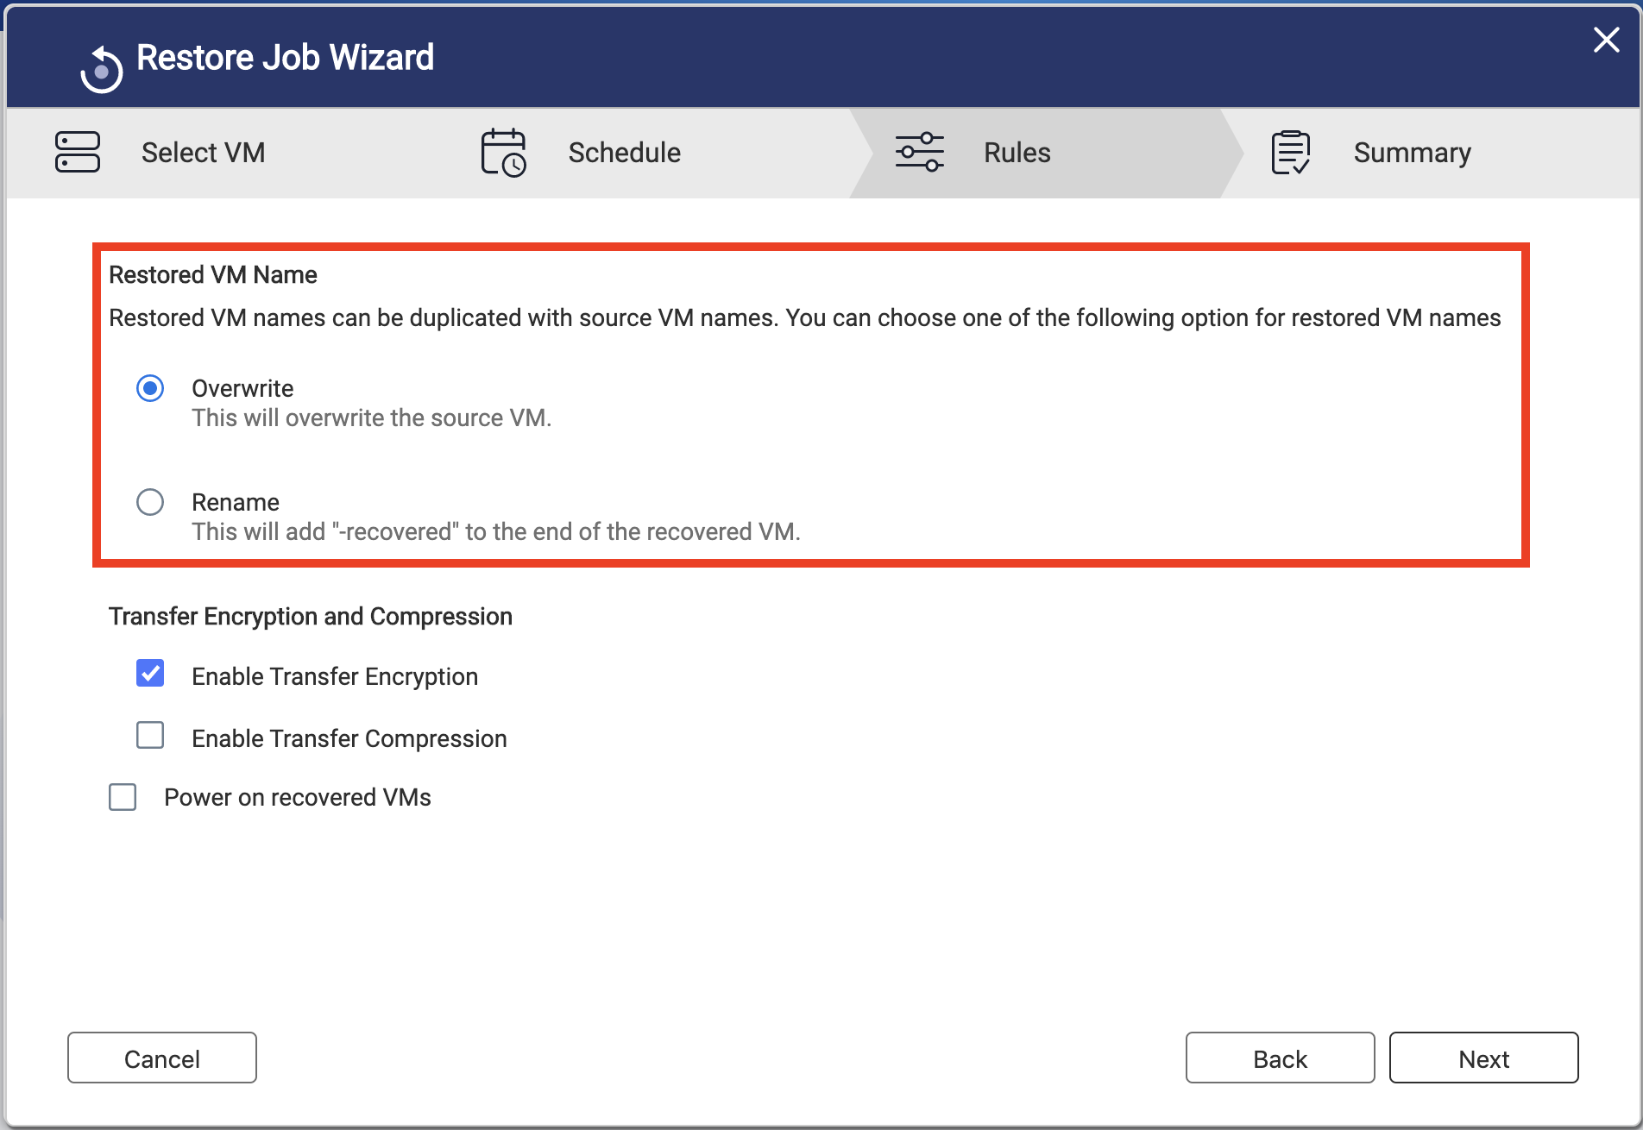
仮想マシンのバックアップを復元する
ソースを選択
復元先を選択
復元オプション
バックアップジョブから
リポジトリから
元の場所に復元
新しい場所に復元
上書き
名前を変更

Slide 21
継続的な監視

Slide 22
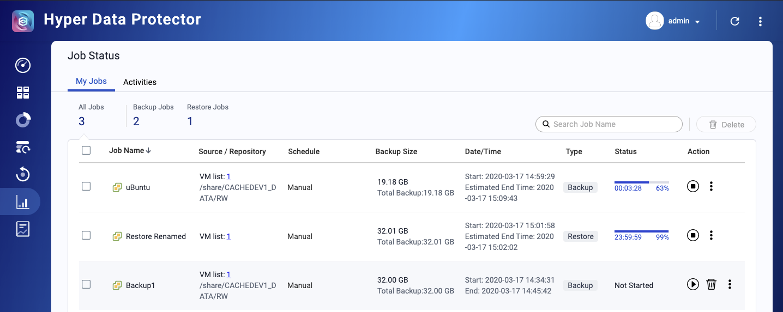
タスクの概要
単一ページでタスク概要を把握
迅速で直感的な操作

Slide 23
ジョブステータスの監視
バックアップタスク履歴をすべて確認可能

Slide 24
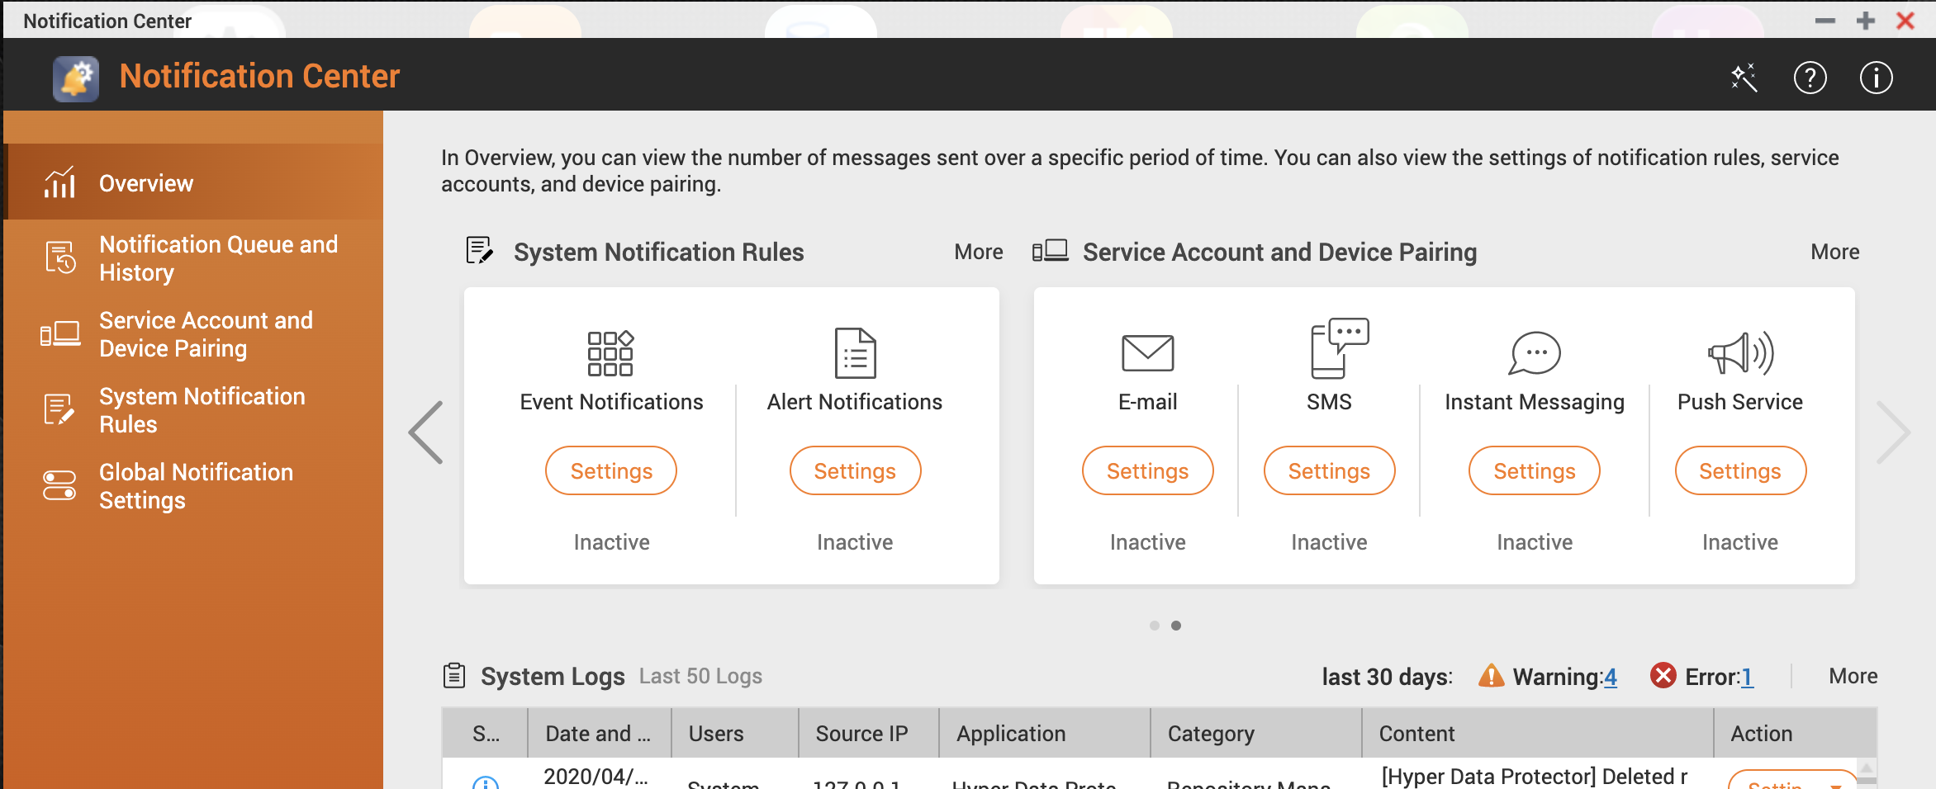
アクティビティ通知
通知センター Email
SMS
インスタントメッセージ
プッシュサービス
Notes:
什麼情況下會觸發通知

Slide 25
インストールと 操作

Slide 26
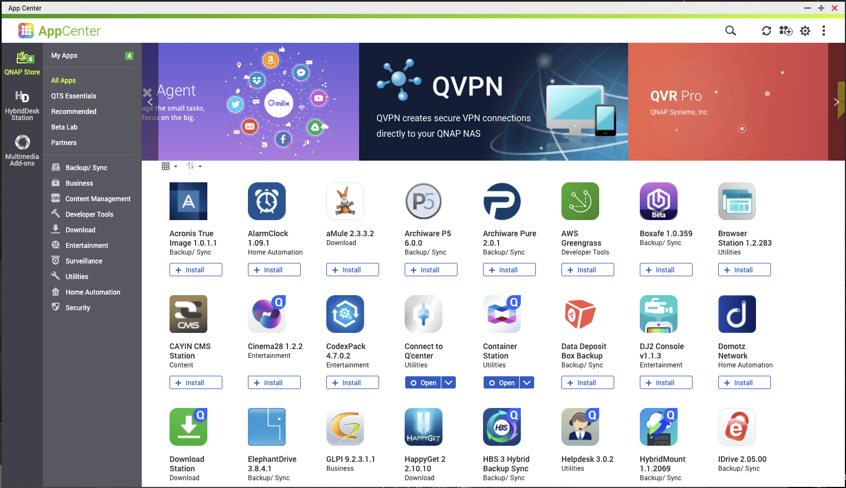
AppCenterでHyper Data Protectionをインストール
1
ContainerStationをインストール
2
Hyper DataProtectorをインストール
注：HDPは、x86ベースのIntelまたはAMDプロセッサーを搭載したQNAP NASモデルのみをサポートします。

Slide 27
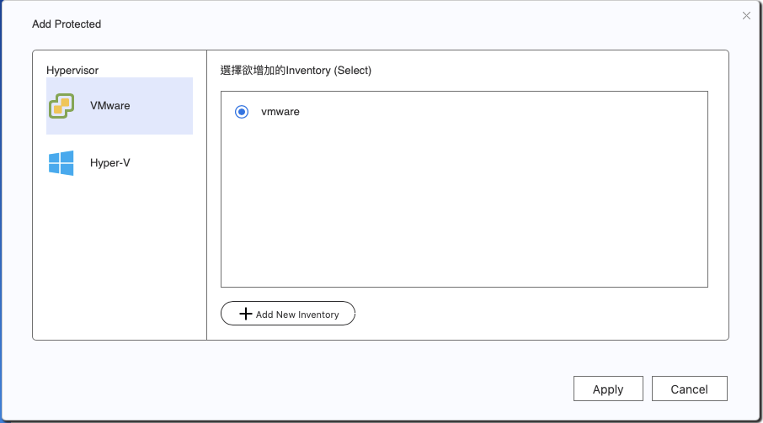
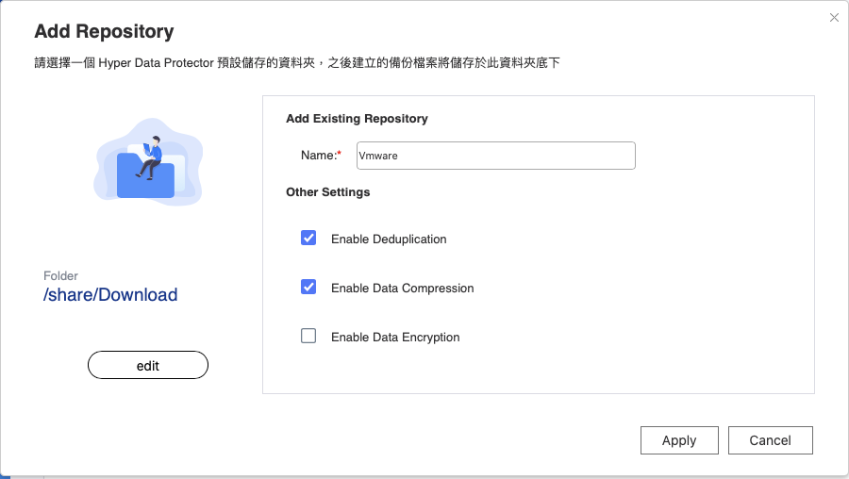
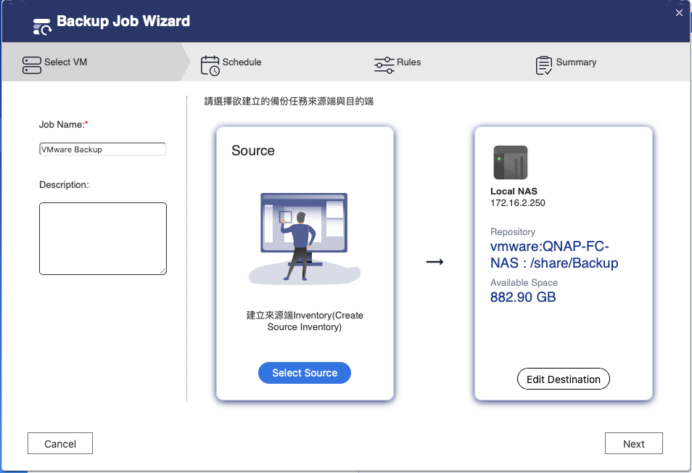
3ステップのセットアップ
1
2
3
VMバックアップインベントリを作成
VMバックアップリポジトリを作成
VMバックアップジョブを作成

Slide 28
おすすめモデル

Slide 29
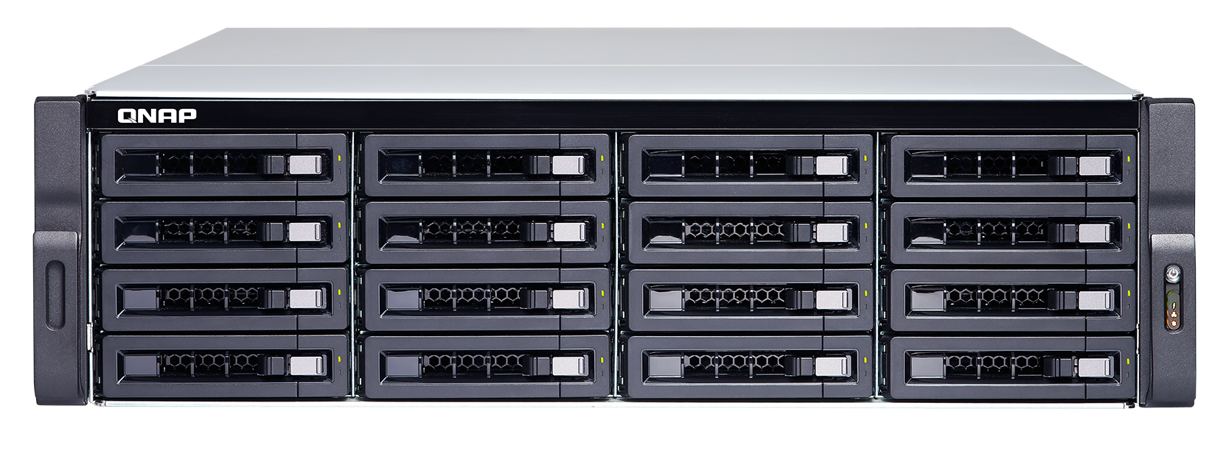
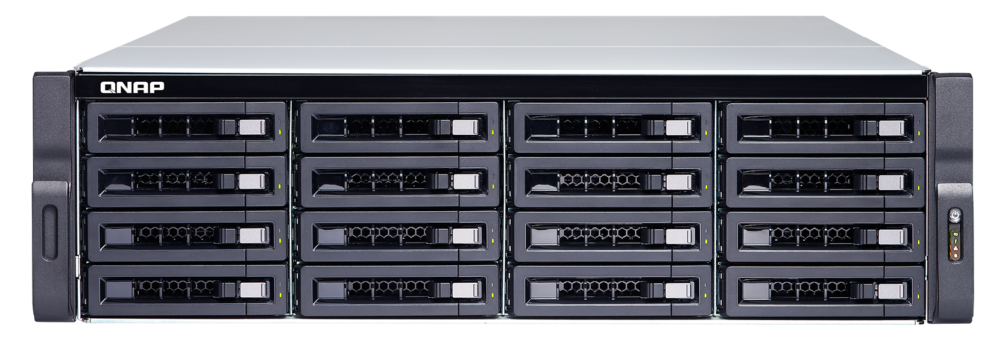
推奨モデル HDPは、x86ベースのIntelまたはAMDプロセッサを搭載したQNAPNASモデルのみをサポート
SMB Entry
SMB Mid-end
SMB High-end
Enterprise
TS-673
TVS-882
TS-1683XU-RP
TDS-16489U R2
6 x 3.5"/2.5" SATA 6Gb/s HDDs/SSDs
AMD R-Series RX-421BD quad-core 2.1 GHz processor, burst up to 3.4 GHz
Max 64GB RAM
6 x 3.5-inch + 2 x 2.5-inch SATA 6Gb/s, 3Gb/s
Intel® Core™ i5-7500 quad-core 3.4 GHz processor, Max turbo to 3.8 GHz
Max 64GB RAM
16 x 3.5-inch SATA 6Gb/s, 3Gb/s
Intel® Xeon® E-2124 quad-core 3.3 GHz processor (burst up to 4.3 GHz)
Max 64GB RAM
20 bay, Front 16 x 3.5-inch, Rear 4 x 2.5-inch
Intel® Xeon® E5-2630 v4
10-core 2.2 GHz
Max 1TB RAM

Slide 30
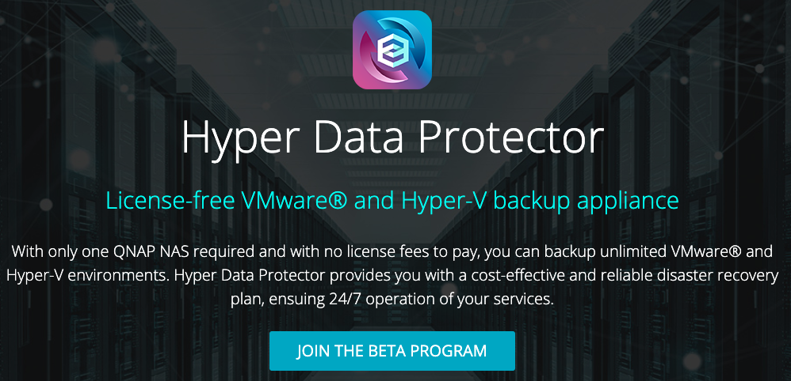
ベータプログラム
期間：2020/4/1 18:00から（GMT +8）
2020/4/30 23:59まで（GMT +8）
Landing Page: http://www.qnap.com/go/solution/hyper-data-protector/
QNAPはTS-332XNASの参加者を募集します！
HDP Beta-Download：
https://download.qnap.com/QPKG/HyperDataProtector_1.0.2_0401_x86_64.zip

Slide 31
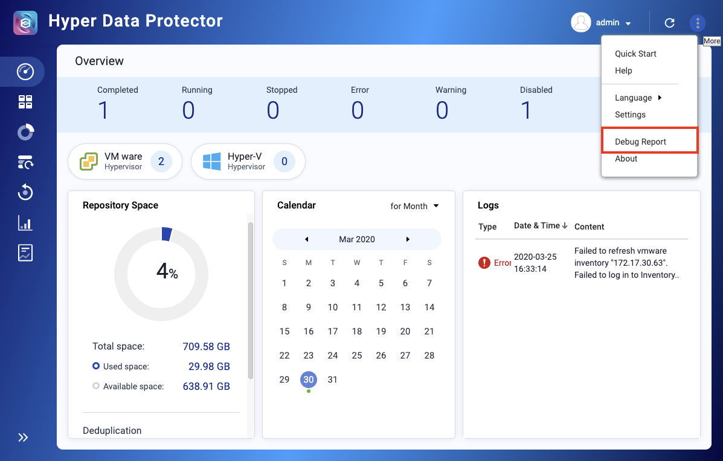
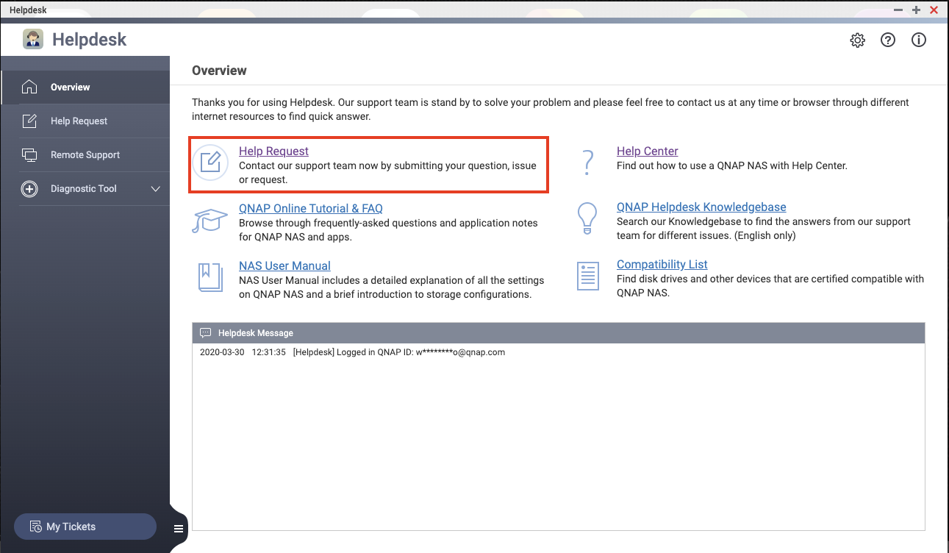
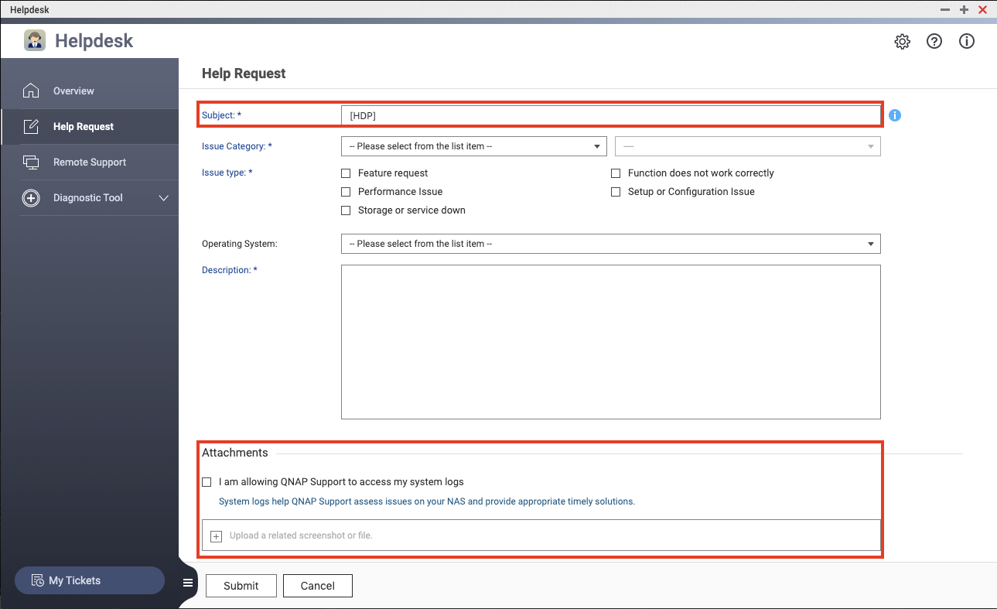
Hyper Data Protectorベータプログラムのバグ/問題の報告方法
1
2
3
Hyper Data Protectorに移動し、 をクリック >クリック（ダウンロード）、デバッグレポート
QTSでQNAPヘルプデスクを開き（QIDによるログイン）>ヘルプリクエスト
コンテンツに[HDP]が含まれる件名>いくつかのカテゴリを記述し、デバッグレポートをアップロードします
How to Report：https://view.publitas.com/qnap-1/how-to-report-bugs-in-the-hyper-data-protector-beta-program_en_faq/page/1

Slide 32
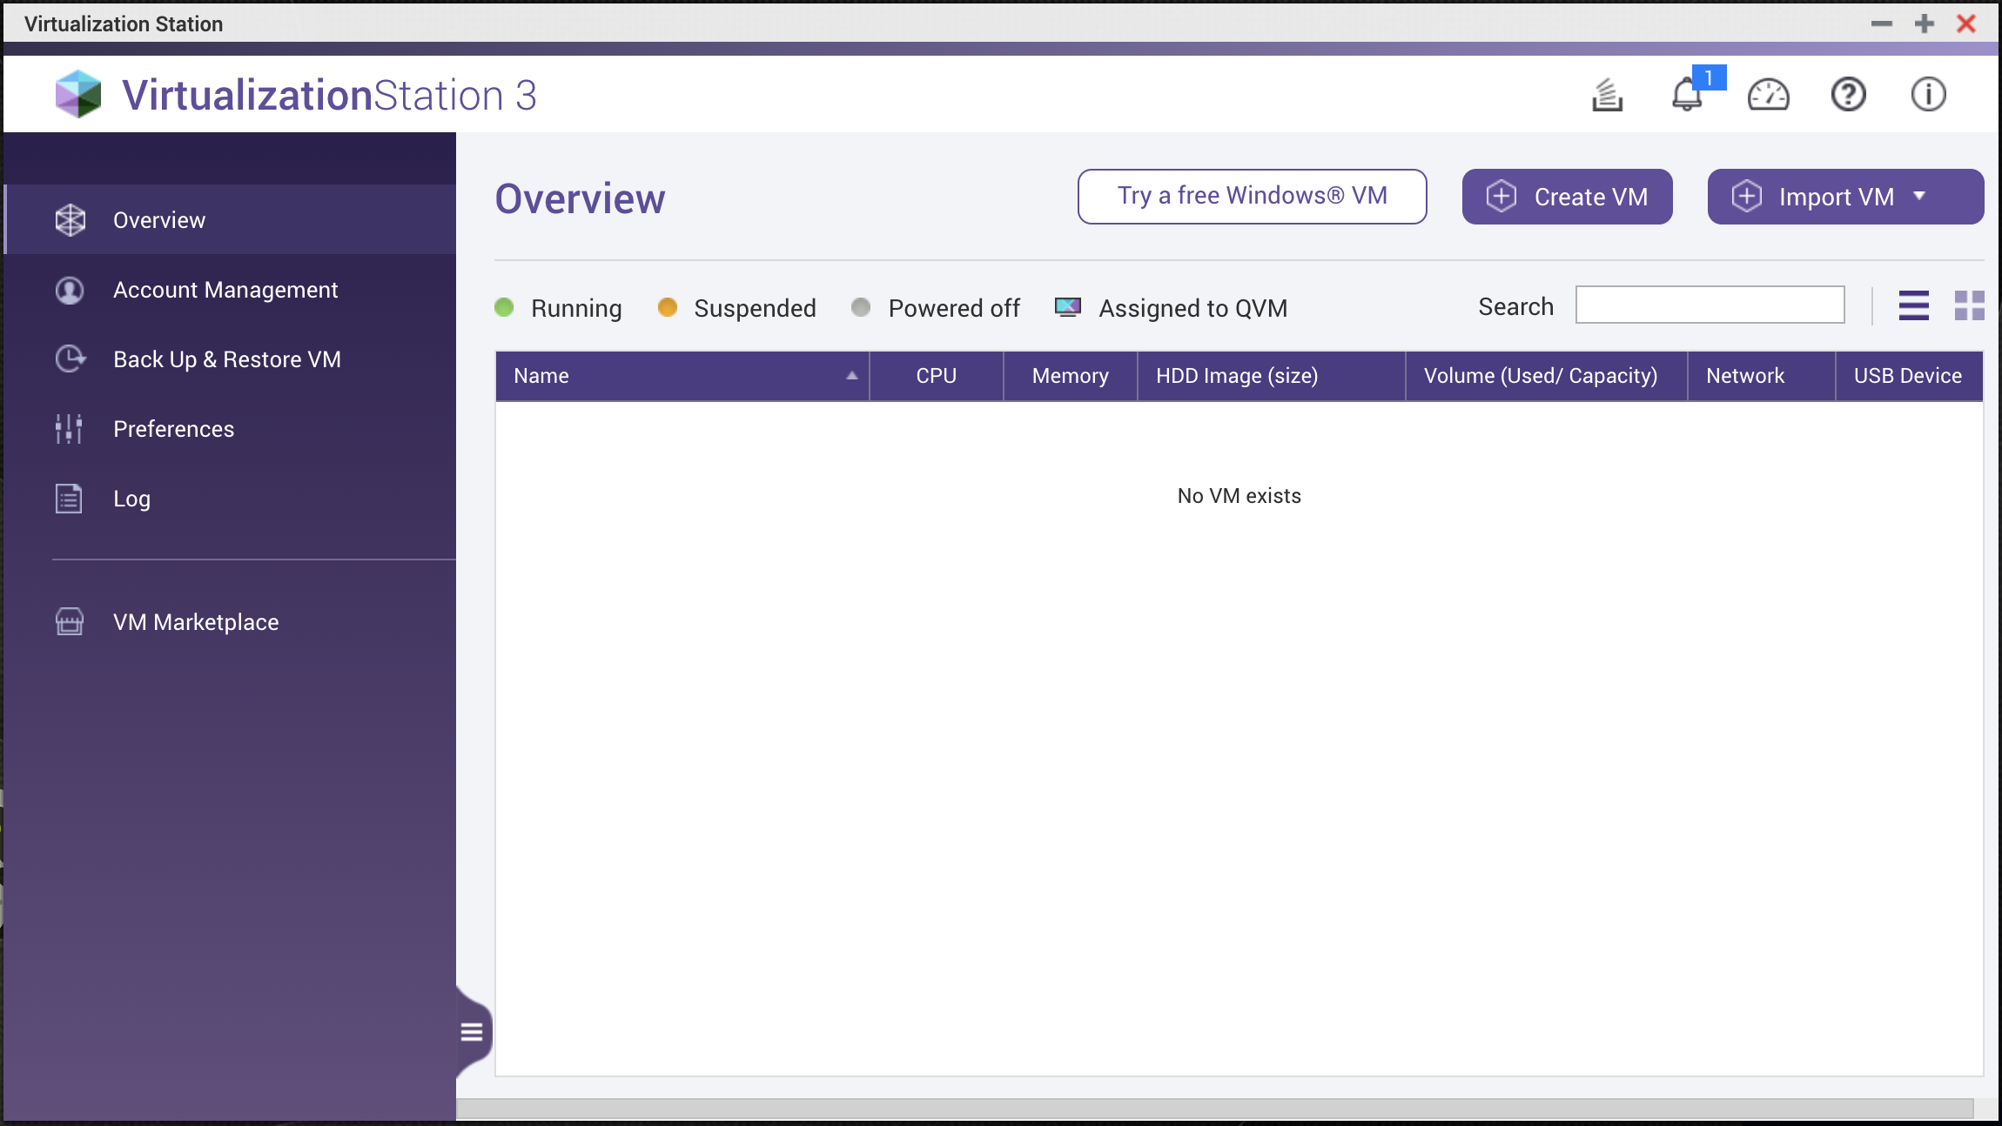
機能ロードマップ
Window serverとPCのバックアップ/復元
QNAP
Virtualization Station

Slide 33
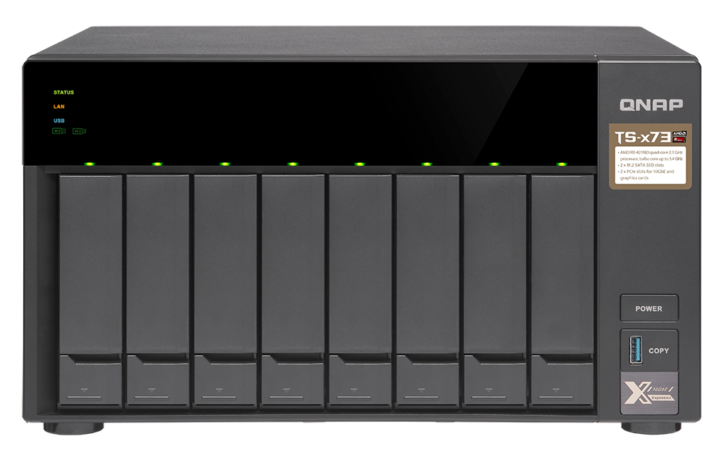
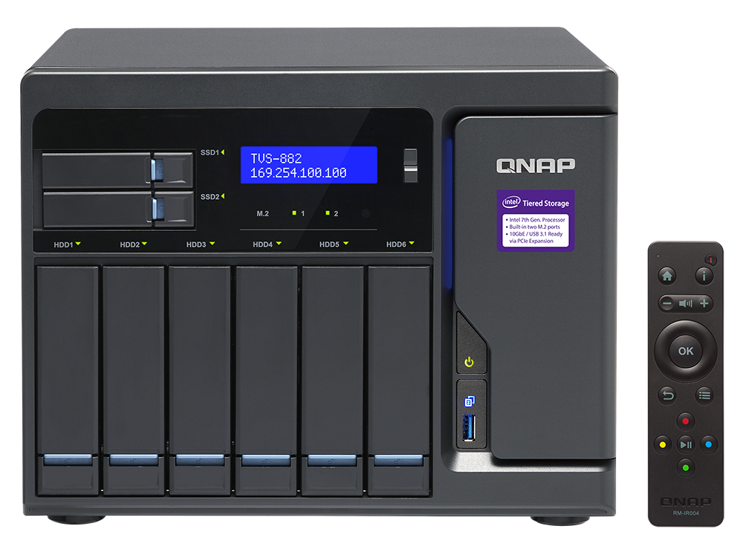
まとめ
QNAP NASオールインワン中央管理
高速アクティブバックアップ
お金、時間、ストレージを節約
QNAPNASはVMバックアップに最適です

Slide 34
Copyright © 2020 QNAP Systems, Inc. All rights reserved. QNAP® and other names of QNAP Products are proprietary marks or registered trademarks of QNAP Systems, Inc. Other products and company names mentioned herein are trademarks of their respective holders.

